Slide 1
Математика
1 клас
Розділ VІІ
Арифметичні дії в межах 100
Урок 123
45 + 30
Додавання виду 45+30.
Порівняння виразів з числами

Slide 2
Організація класу
Гарно й зручно ми сідаєм,
Щось нове завжди вивчаєм.
Те, що вчили - пригадаєм,
Будь уважний, починаєм!

Slide 3
Актуалізація вмінь порівнювати числа в межах 100
Розташуй числа в порядку зростання.
17
22
36
40
58
63
84
97
36
17
58
22
40
84
63
97

Slide 4
Робота з таблицею «Сотня»
1
2
3
4
5
6
7
8
9
10
Зачитайте числа
від 38 до 45, від 67 до 74, від 92 до 85.
11
12
13
14
15
16
17
18
19
20
Прочитайте числа, менші 53, але більші 47.
21
22
23
24
25
26
27
28
29
30
31
32
33
34
35
36
37
38
39
40
Назвіть числа четвертого (сьомого) десятка.
41
42
43
44
45
46
47
48
49
50
Назвіть найбільше число п’ятого(третього) десятка
51
52
53
54
55
56
57
58
59
60
Прочитай числа, у складі яких є 4 одиниць.
61
62
63
64
65
66
67
68
69
70
71
72
73
74
75
76
77
78
79
80
Назви числа, що на десяток менші та більші поданого: 47, 60, 73.
81
82
83
84
85
86
87
88
89
90
91
92
93
94
95
96
97
98
99
100

Slide 5
Гра «Чи правильно ведмедик обчислив вирази?»
36 – 1 = 37
35
50 + 20 = 30
70
28 + 1 = 29
68 – 60 = 8
39 – 9 = 30
40 + 7 = 47

Slide 6
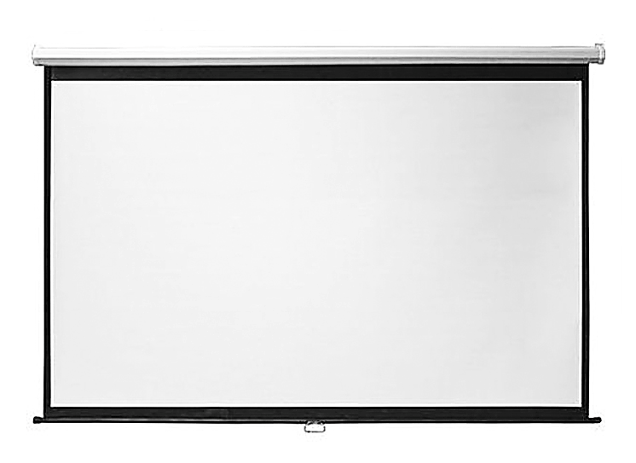
Дослідження «Що ти знаєш про число?»
Дайте характеристику числу 72 за планом.
Яке це число — одноцифрове чи двоцифрове?
За допомогою яких цифр воно записано?
Що позначає кожна цифра в записі числа 72?
Як число 72 можна утворити з десятків та одиниць?
Назвіть наступне та попереднє числа до числа 72.
Як число 72 можна утворити з наступного до нього? попереднього?

Slide 7
Повідомлення теми та завдань уроку
Сьогодні на уроці ми будемо порівнювати вирази з числами, розв’язувати задачі.

Slide 8
Поміркуй
Прочитай числовий ряд. Яка закономірність в ньому?
Збільш на 1 кожне число. Який розряд змінився? З
більш на 40 кожне число другого ряду. Що змінилось?
3 6 9 12 15 18 21 24 27 30
4 7 10 13 16 19 22 25 28 31
44 47 50 53 56 59 62 65 68 71

Slide 9
Обчисли
60
50
92
20 + 40 =
40 + 10 =
72 + 20 =
68
57
28 + 40 =
47 + 10 =
86
36 + 50 =
90
80
93
30 + 60 =
50 + 30 =
50 + 43 =
99
84
67
39 + 60 =
54 + 30 =
30 + 37 =
Останній стовпчик обчисліть в зошиті самостійно
Підручник.
Сторінка
119

Slide 10
Порівняй
30
20
35 – 5 3
>
>
30 30 – 10
9
4
<
<
4 + 5 10
34 – 30 40
40
43
>
45 – 5 4
<
23 + 20 50
Підручник.
Сторінка
119

Slide 11
Встав пропущені числа (усна робота)
Назви числа при додаванні й відніманні. Яке з чисел найбільше при додаванні, відніманні?
Зменшуване –
від’ємник =
різниця
Останній рядок виразів обчисліть самостійно
доданок +
доданок =
Сума
3
8
26
21 + _= 24
18 – _ = 10
__ – 6 = 20
2
45 + _ = 47
4
54 – _ = 50
30
__ – 5 = 25
62
__ + 4 = 66
70
75 – __ = 5
42
87
__ – 40 = 2
__ + 1 = 88

Slide 12
Розв’язую задачі
У холодильнику було 16 йогуртів. Після полуденку залишилося 10. Скільки йогуртів з’їли за полуденок?
Було – 16 йог.
З’їли– ? йог.
Залиш.– 10 йог.
Це задача на
знаходження від’ємника
16 – 10 = 6 (йог.)
Розв’язуємо відніманням
Відповідь:
6 йог. з’їли.
Підручник.
Сторінка
118

Slide 13
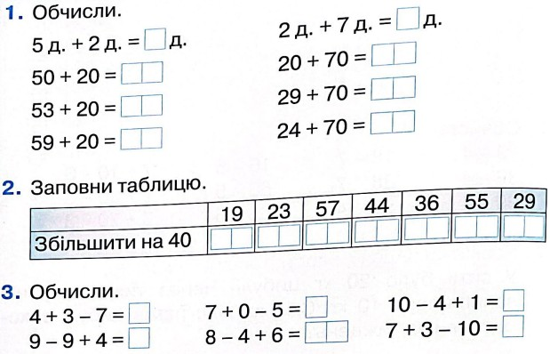
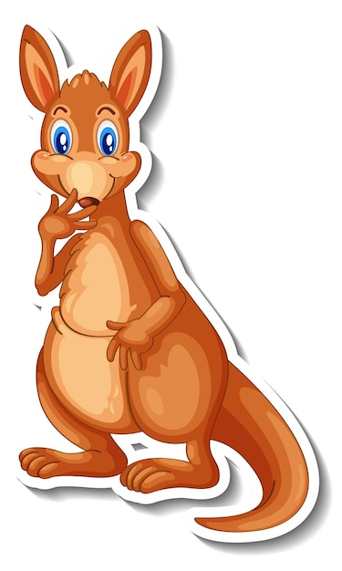
Робота в зошиті
Сторінка
44

Slide 14
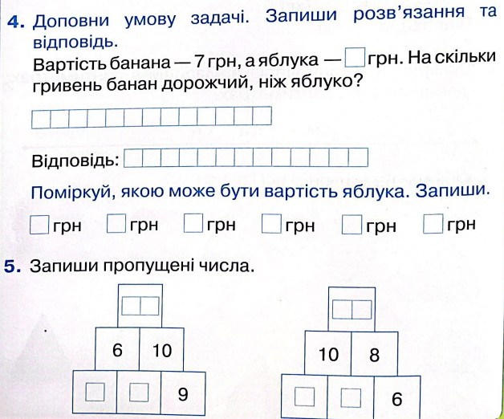
Робота в зошиті
Сторінка
44

Slide 15
Рефлексія. Вправа «Плюс – мінус – цікаво»
_
+
?
Що сподобалось на уроці? Що здалося цікавим та корисним?
Що не сподобалось? Що здалося важким, незрозумілим та нудним?
Про які факти дізналися на уроці? Чого б ще хотіли дізнатися?

